Slide 1

流沙河：AI驱动的Web3价值发现与交互优化
创新解决方案应对Web3信息过载与操作复杂

Slide 2


项目背景与目标
引领Web3新时代
AI技术应用
结合AI技术优化Web3的交互体验，不仅解决了当前的问题，还为Web3的新时代奠定了基础。
利用AI技术可以精准聚合信息，简化用户的操作流程，提高信息处理效率。
信息爆炸问题
解决信息过载
随着Web3的发展，信息量激增，用户面临信息过载的挑战，需要有效的解决方案。
针对Web3的信息爆炸问题，采用AI技术来筛选和聚合信息，有效解决信息过载现象。
Web3快速发展
Web3技术迅速发展，带来了大量的信息和数据，同时也引发了信息过载的问题。
优化用户体验
通过AI技术的应用，旨在打造更加流畅的用户体验，减少用户在海量信息中的困扰。

Slide 3






团队成员：
精准信息筛选
高效操作体验
实时动态反馈
AI技术深度挖掘，确保用户获取最相关、最有价值的Web3资讯，告别信息过载。
简化复杂流程，提升用户在Web3领域的操作效率，降低参与门槛，享受无缝交互。
即时监控市场动态，智能分析，确保用户不错过任何投资良机，把握先机。

Slide 4
智能聚合
流沙河利用AI技术，从海量Web3信息中筛选出最具价值的内容，包括行业新闻、KOL观点及链上数据，为用户提供精准的信息服务。

Slide 5


新闻聚合
算法抓取Web3新闻，用户按需浏览，提升信息获取效率。
KOL发言聚合
链上数据监控

Slide 6

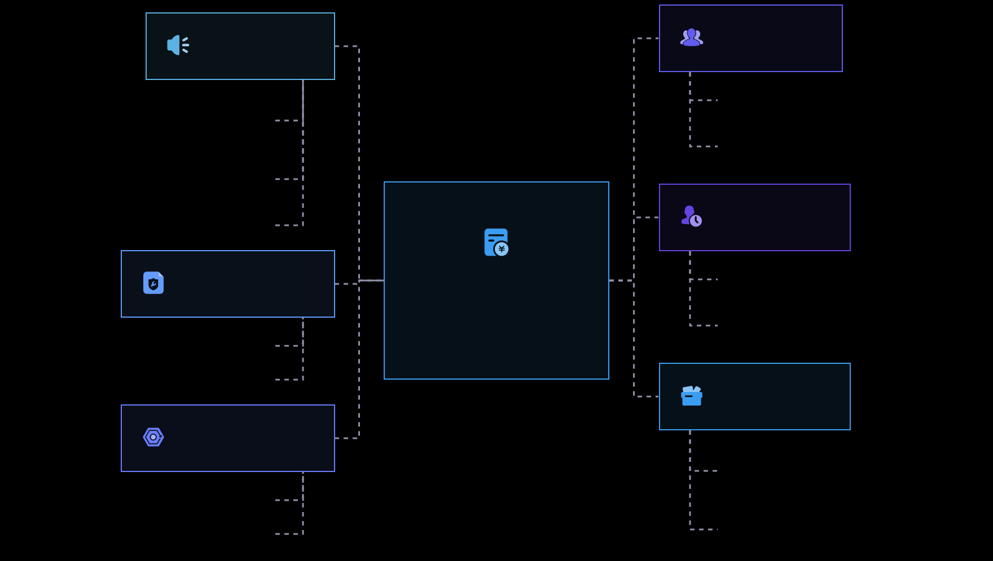
自动化与交互优化
引入AI技术
效率提升
AI技术简化操作流程，减少用户手动步骤
快速响应用户请求，缩短等待时间
优化后台处理机制，提高数据处理速度
AI技术提升用户体验，使交互更加流畅
安全性增强
AI技术提高效率，加快任务执行速度
用户体验提升
Web3操作流程优化
采用加密技术保护用户数据安全
实时监控系统异常，及时发现并解决问题
简化界面设计，降低用户学习成本
提供个性化推荐，满足不同用户需求
兼容性改进
操作流程简化
支持多种设备和浏览器，扩大用户覆盖范围
自动填充表单信息，减少重复输入
优化跨平台体验，确保一致性和稳定性
智能引导用户完成复杂操作

Slide 7
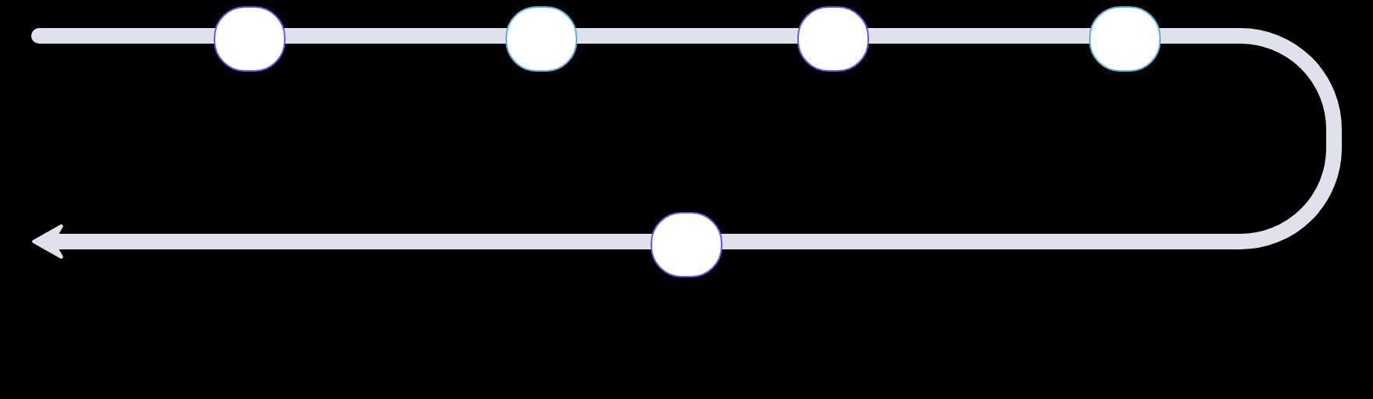
功能模块详解
01
02
03
04
AI识别机会
即时通知用户
提供一键操作
确保不漏机会
系统自动寻找高收益的投资机会。
发现机会后立即通知投资者。
简化流程，方便用户快速响应。
避免用户因延迟而错失良机。
05
追求潜在利润
帮助用户抓住可能的盈利点。

Slide 8


AI智能筛选
个性化推送
实时动态更新
运用先进AI算法，从海量Web3信息中精准筛选出高价值内容，确保用户获取最相关资讯。
基于用户偏好和行为模式，定制化推送信息，实现信息与需求的完美匹配，提升用户体验。
持续监控Web3生态变化，即时更新信息，保证用户掌握最新动态，不错过任何重要机会。

Slide 9



简化操作流程
流沙河通过AI技术，简化Web3操作流程，降低用户门槛，提升用户体验。
一键高收益操作
自然语言指令

Slide 10

即时洞察
流沙河采用实时监控系统，确保用户第一时间掌握市场动态和投资机会，不错过任何关键信息。

Slide 11
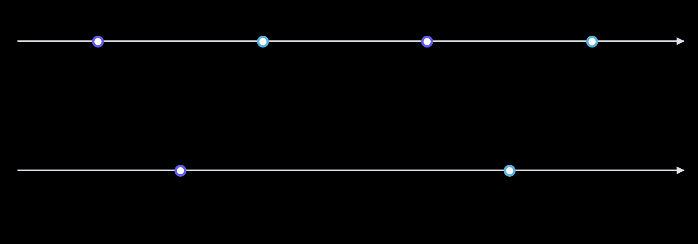
当前进展
Web3新闻聚合
KOL发言监控
链上数据监控
AI监控规划
已实现Web3领域的新闻聚合功能。
正在开发KOL发言的监控模块。
正在开发链上数据的实时监控功能。
AI监控功能还在规划阶段。
自动化操作流程
功能开发进展
自动化操作流程的设计也在规划中。
部分功能已实现，部分功能在开发或规划中。

Slide 12


时间安排与里程碑
时间线概览
我们已实现新闻聚合功能，正筹备KOL发言与链上数据监控模块，预计下月启动。资产转移与自然语言操作模块计划于季度末开发，目标年底前完成所有核心功能。

Slide 13

核心价值
实施成效
未来方向
流沙河项目聚焦AI技术，解决Web3信息过载与操作复杂难题，提升用户体验与决策效率。
已实现新闻聚合功能，正逐步推进KOL发言与链上数据监控等模块，优化Web3交互体验。
持续迭代，拓展功能，如高收益提示与资产转移优化，致力于成为Web3领域的智能助手。

Slide 14


Slide 15

THANKS
PPT内容由通义AI生成，访问tongyi.ai智能生成更多PPT

